Slide 1
Муниципальное автономное дошкольное образовательное учреждение
«Детский сад комбинированного вида № 4 «Солнышко»
ПАСПОРТ ПРОЕКТА
Тема: «Кто стучится в дверь ко мне с толстой сумкой на ремне...»
Авторы проекта: Мингалева Ирина Александровна, воспитатель, I кв. категории
Власенко Нина Владимировна воспитатель I кв. категории.
Емельянова Юлия Николаевна учитель-логопед I кв. категории.
Продолжительность проекта: краткосрочный (с 17.04.2017г. по 21.04.2017)
Тип проекта: групповой, речевой, познавательно-исследовательский
Участники проекта: дети логопедической группы, воспитатель, родители, учитель-логопед.
Арамиль 2017 год

Slide 2

Цели:
Показать, что профессии работников почты очень важны для людей.
Задачи:
Дать детям представление о профессиях работников почтовой связи (почтальон, оператор почты, сортировщик, грузчик, шофер, заведующий почтой)
Расширять знания и представления детей об особенностях труда работников связи.
Познакомить ребят с историей возникновения связи, видами почтовой корреспонденции.
Формировать понимание роли труда в жизни человека и общества.
Продолжать учить детей играть в творческие игры, отражающие профессиональную деятельность взрослых: играть большими группами, уметь выбирать тему, распределять роли с учетом возможностей и желаний каждого участника, продумывать и подбирать необходимые атрибуты для осуществления замысла, выполнять правила.
Развивать творческую активность детей.

Slide 3
1. Презентации " История почтовой связи".

Slide 4
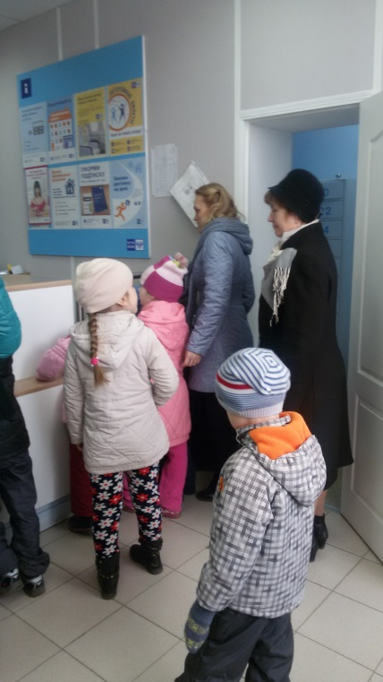
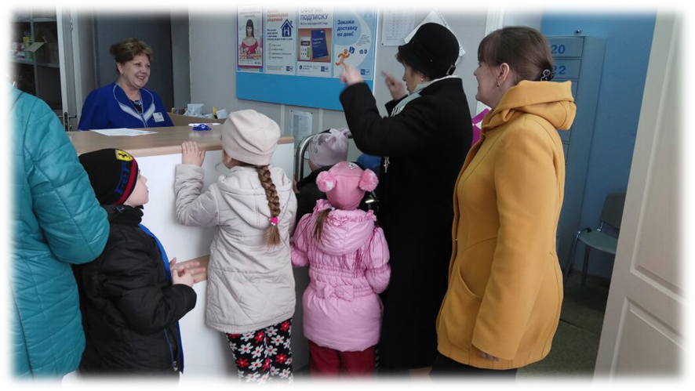
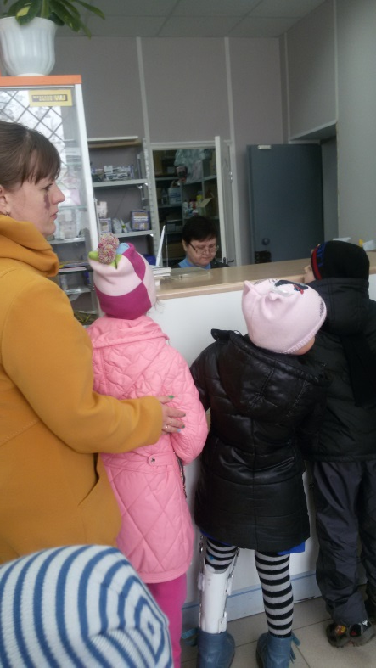
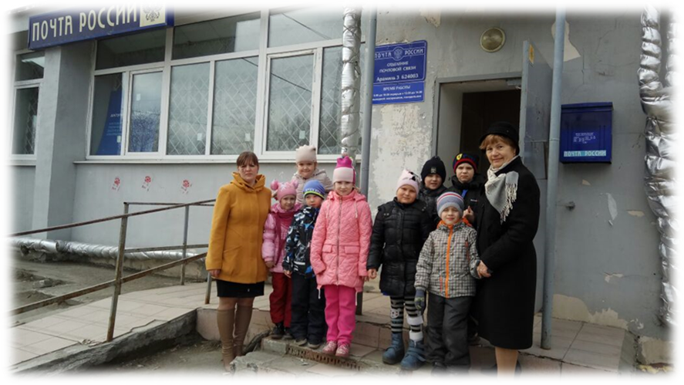
2. Экскурсия на почтовое отделение.

Slide 5
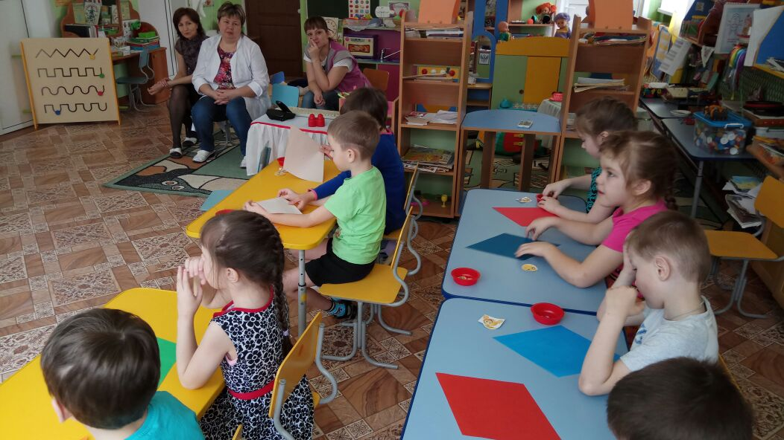
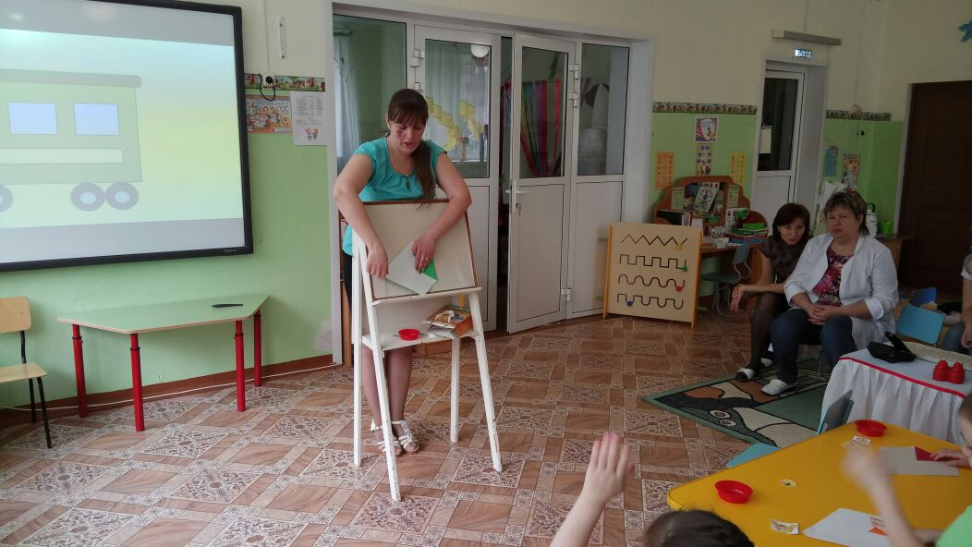
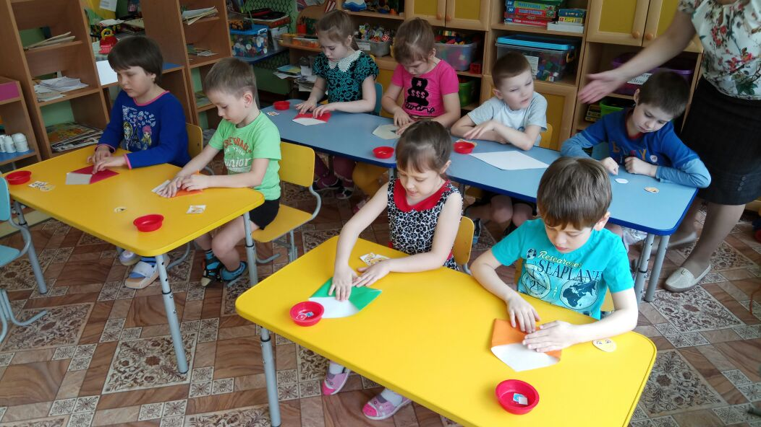
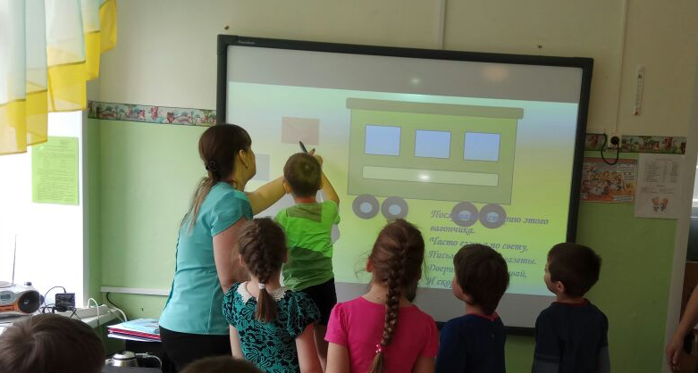
3. Открытое комплексное занятие на тему «ПОЧТА»

Slide 6
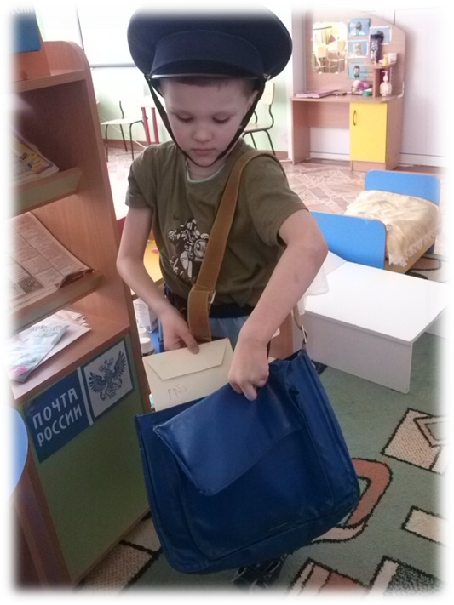
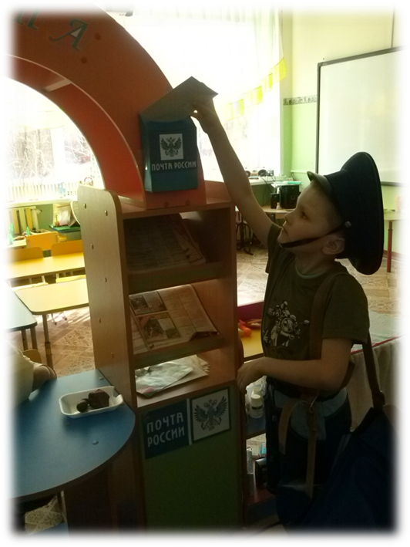
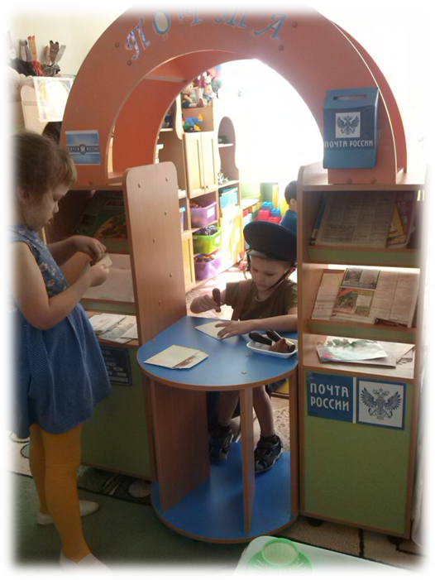
4. Сюжетно-ролевая игра: «Почта»

Slide 7
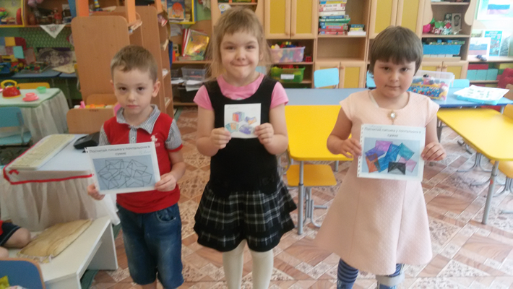
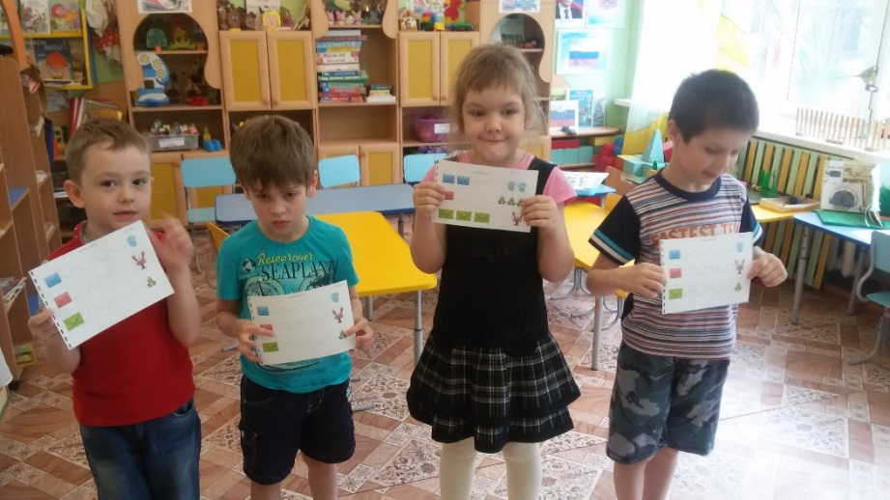
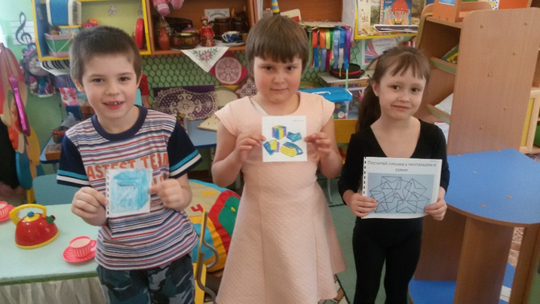
5. Продуктивная деятельность рисование «Письма и посылки»

Slide 8
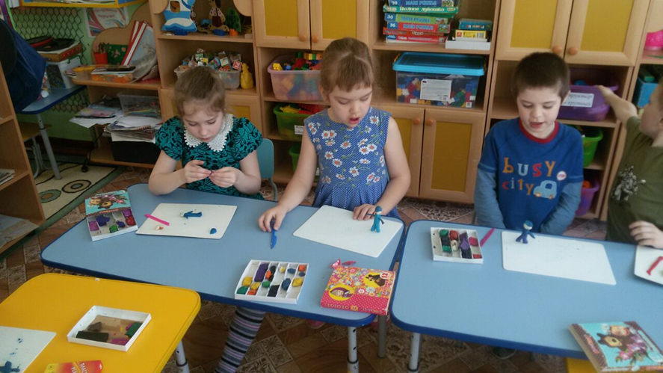
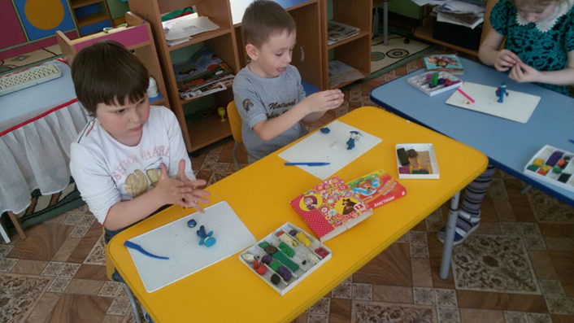
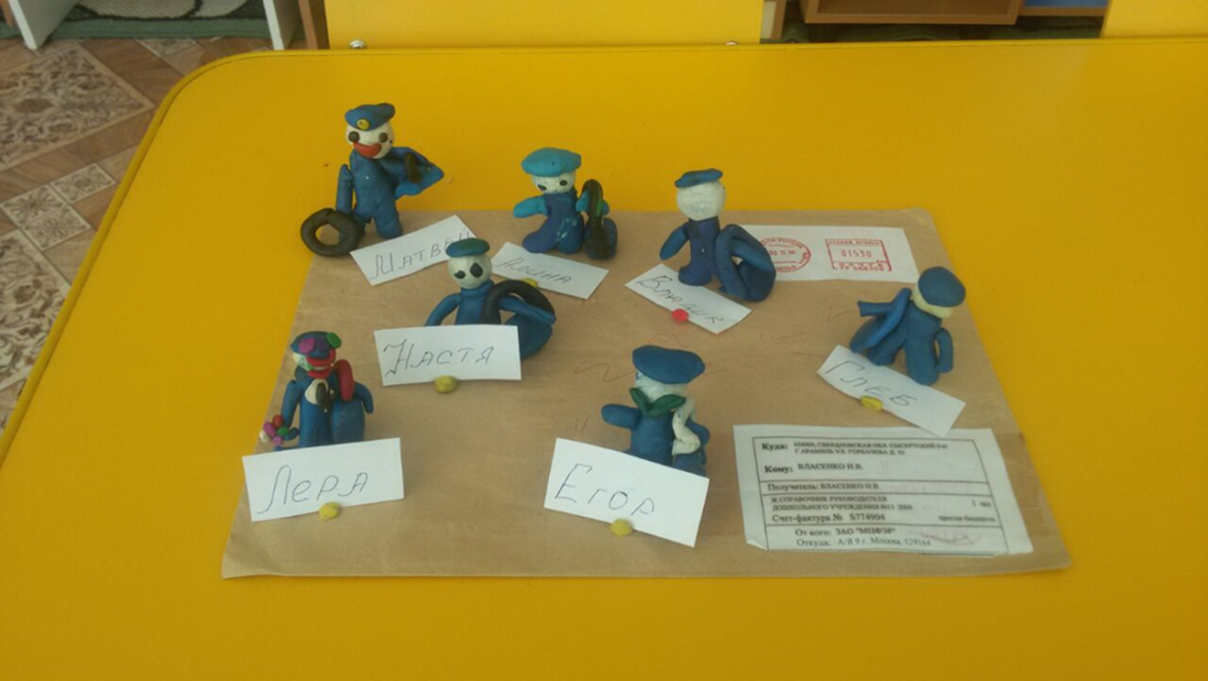
6. Продуктивная деятельность лепка «Почтальон»

Slide 9
Спасибо за внимание!

